Slide 1

Apache Airflow
is a platform to programmatically author, schedule and monitor workflows.

Slide 2
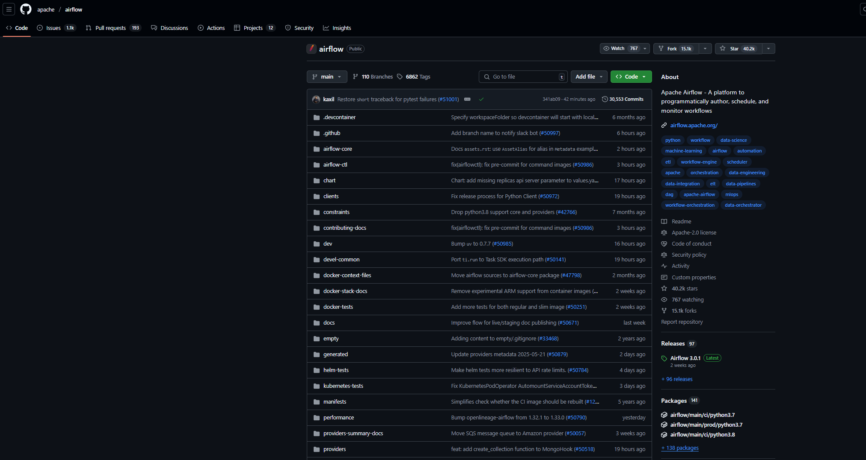
Notes:
https://github.com/apache/airflow

Slide 3
Introduction
Apache Airflow (veya kısaca Airflow), iş akışlarını programatik olarak yazmak, zamanlamak ve izlemek için kullanılan bir platformdur.
İş akışları kod olarak tanımlanarak, daha sürdürülebilir, sürümlenebilir, test edilebilir ve yönetilebilir hale getirilmesi amaçlanır.

Slide 4
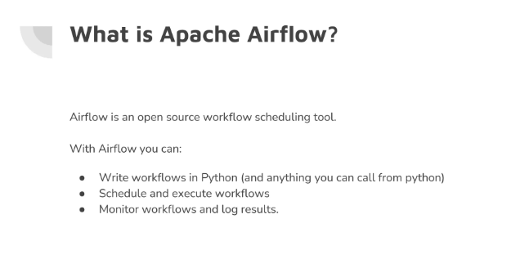
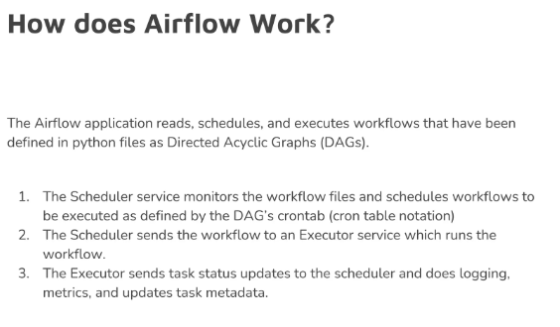
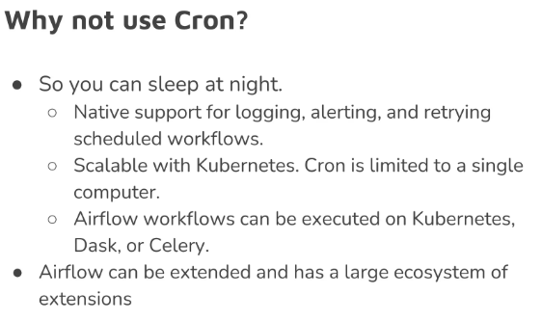

Slide 5
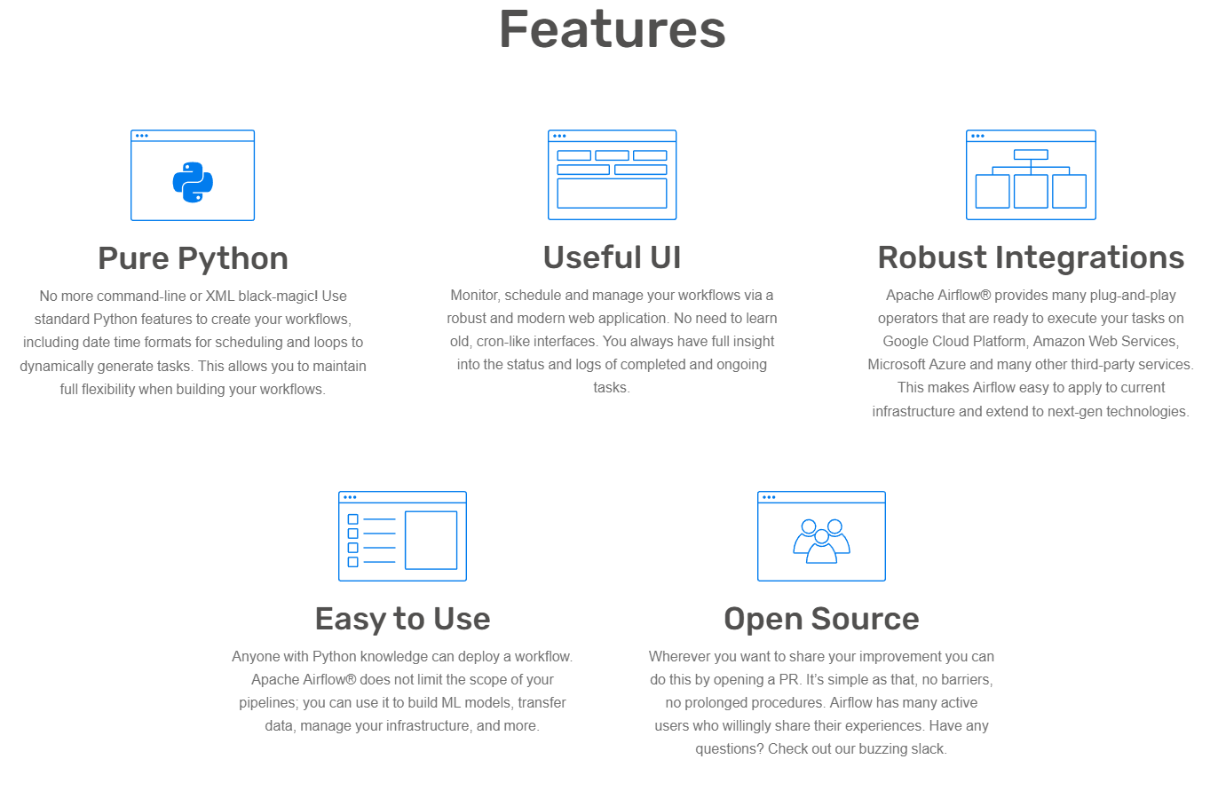
Notes:
https://airflow.apache.org/

Slide 6
Airflow'u kullanarak iş akışlarını, görevlerin yönlendirilmiş döngüsel grafikleri (DAG'ler) şeklinde yazılır.
Airflow zamanlayıcısı, belirtilen bağımlılıkları takip ederek görevlerinizi bir dizi çalışan üzerinde yürütür. Komut satırı yardımcı programları, DAG'ler üzerinde karmaşık operasyonları anında gerçekleştirmeyi kolaylaştırır. Kullanıcı arayüzü ise üretimde çalışan pipeline'ları görselleştirmeyi, ilerlemeyi izlemeyi ve gerektiğinde sorunları gidermeyi kolaylaştırır.

Slide 7
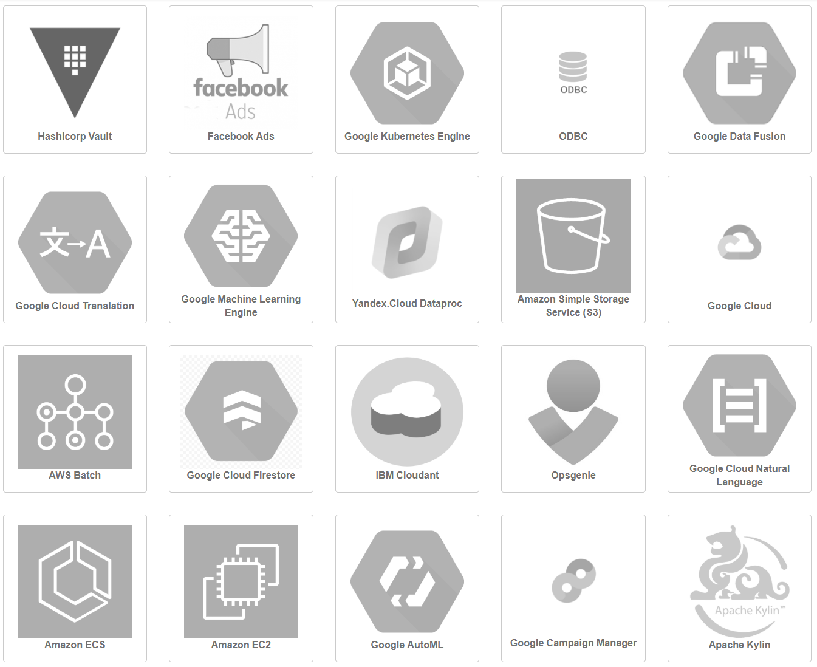
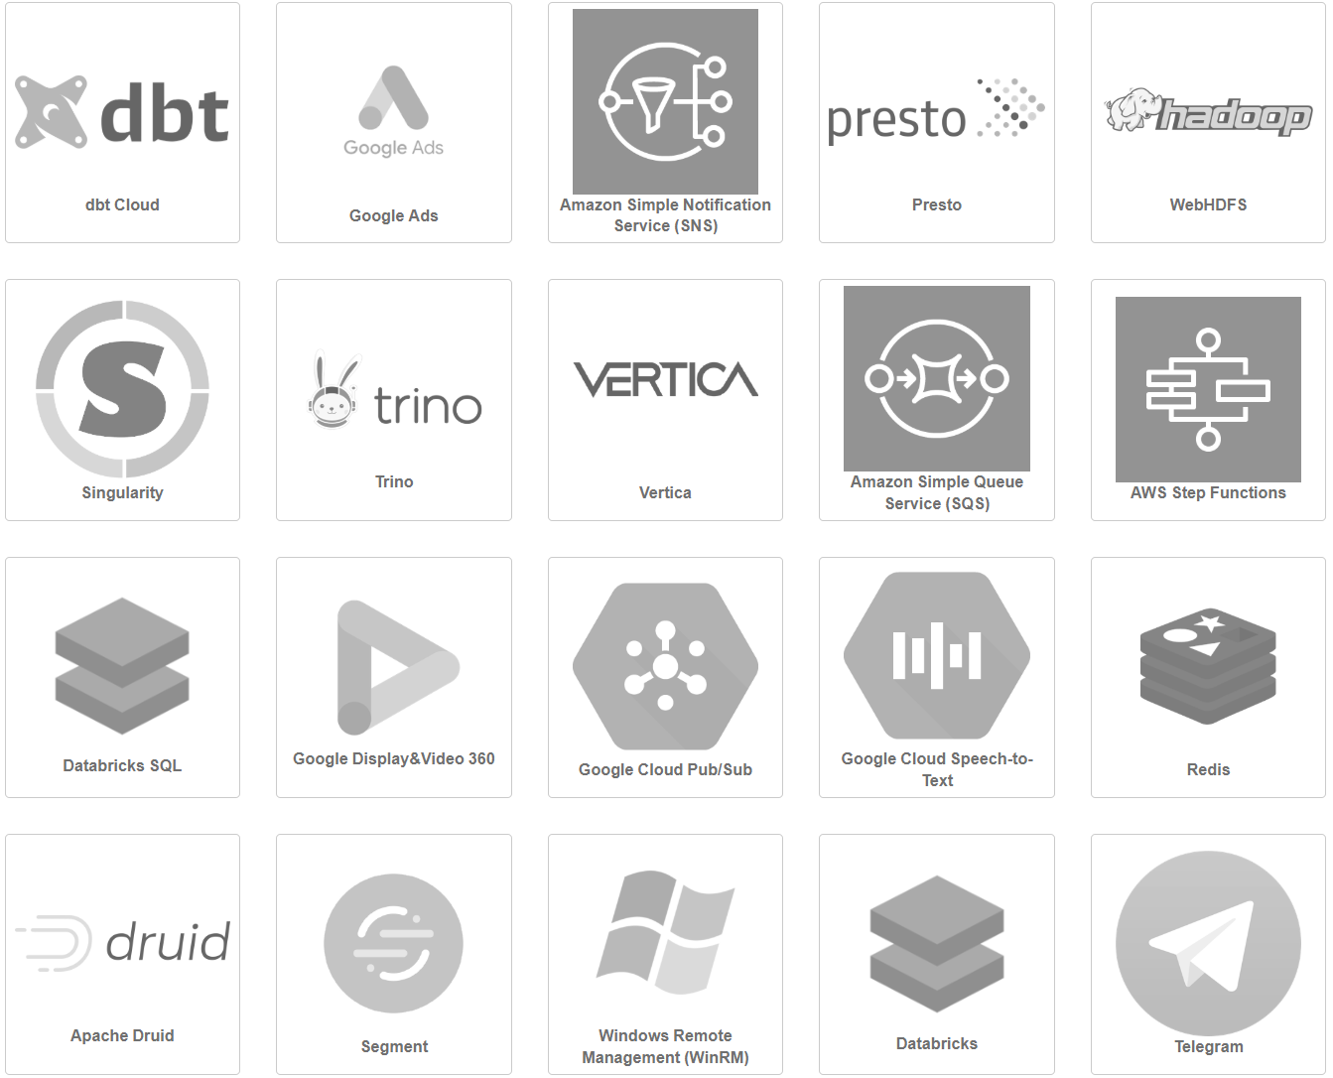
Integrations
Notes:
https://airflow.apache.org/

Slide 8
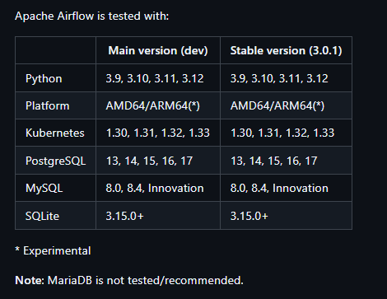
Requirements
Notes:
https://airflow.apache.org/

Slide 9
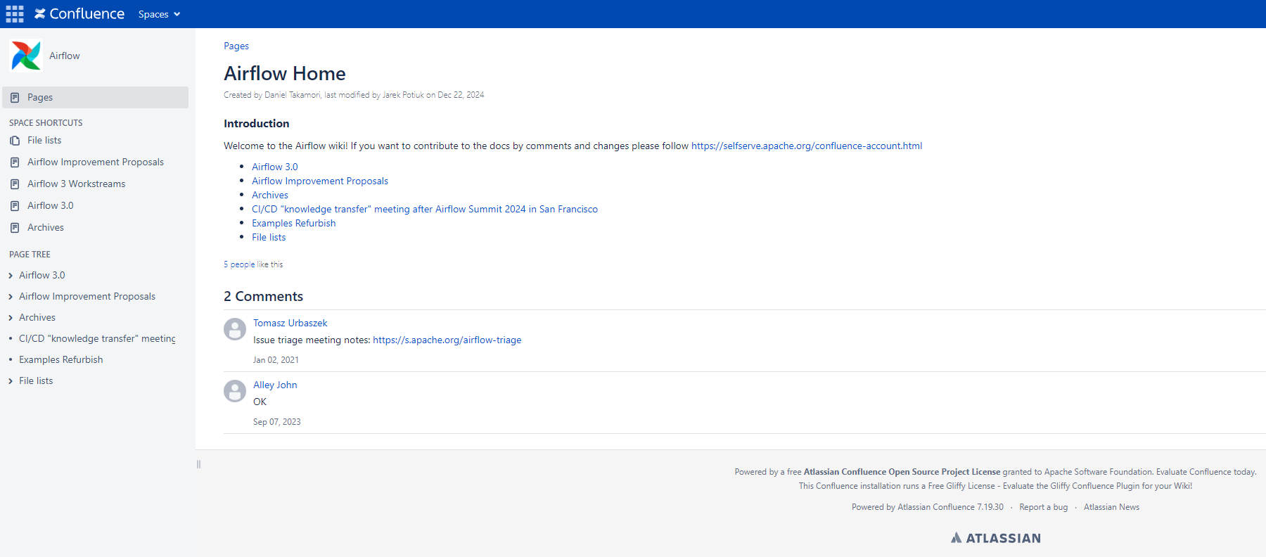
Airflow Wiki
Notes:
https://cwiki.apache.org/confluence/display/AIRFLOW/Airflow+Home

Slide 10
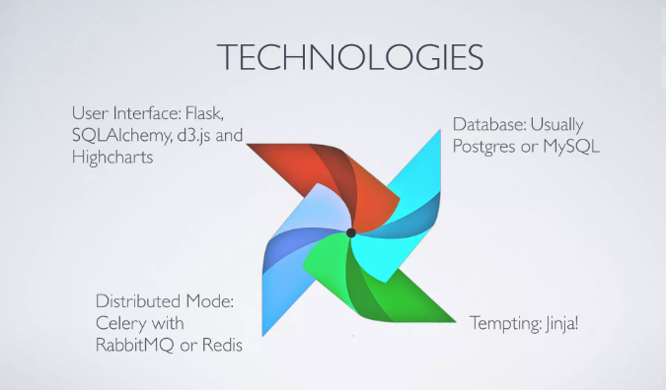
Tech Stack
Notes:
https://www.slideshare.net/slideshow/introducing-apache-airflow-and-how-we-are-using-it/73748917

Slide 11
Why Airflow?
Orkestrasyon & Bağımlılıklar
Hata Toleransı & Yeniden Deneme
Gözlemlenebilirlik (Observability)
Ölçeklenebilirlik

Slide 12
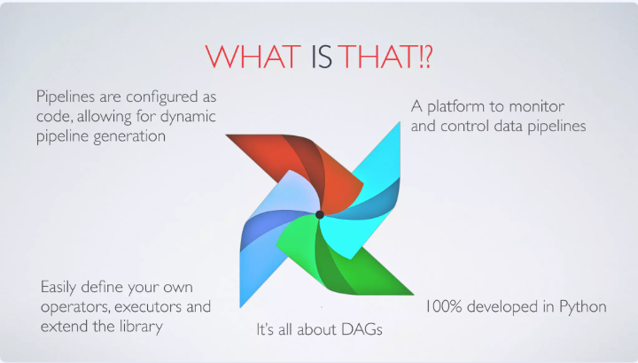
Notes:
https://www.slideshare.net/slideshow/introducing-apache-airflow-and-how-we-are-using-it/73748917

Slide 13
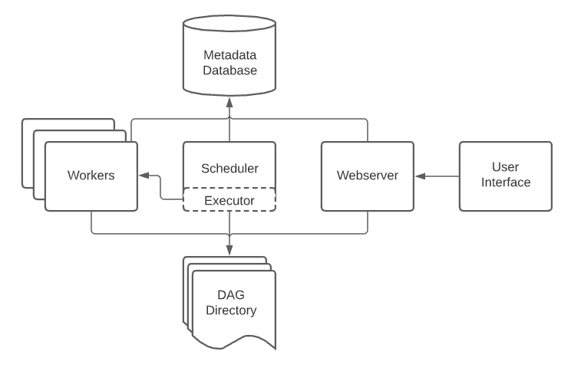
Airflow Architecture Components
Webserver
Scheduler
Executors
Worker
Metastore
DAG Files
Notes:
Apache Airflow mimarisi; Webserver ile kullanıcı arayüzü sunan, Scheduler ile iş akışlarını zamanlayan, Worker'lar ile görevleri yürüten ve tüm meta veriyi Metastore'da tutarak DAG dosyalarını paylaşımlı bir alandan erişen dağıtık bir sistemdir. Webserver (Web Sunucusu): Kullanıcıların DAG'leri görselleştirmesini, görev durumlarını izlemesini ve sistem ayarlarını yönetmesini sağlayan ana arayüzdür.
Scheduler (Zamanlayıcı): DAG dosyalarını tarayarak tanımlanan zaman çizelgelerine göre görev örneklerini oluşturan ve yürütülmek üzere sıraya alan Airflow'un beynidir.
Worker (İşçi): Scheduler tarafından sıraya alınan görev örneklerini fiilen çalıştıran ve iş yükünü üstlenen bileşenlerdir.
Metastore (Meta Veri Deposu): DAG tanımları, görev durumları ve çalıştırma geçmişi gibi tüm Airflow operasyonel verilerini depolayan ilişkisel veritabanıdır. Mysql veya psql
DAG Files (DAG Dosyaları): çoğunlukla Python ile yazzılır, tüm Airflow bileşenleri tarafından erişilebilen ve iş akışlarını tanımlayan kod dosyalarıdır.
https://airflow.apache.org/docs/apache-airflow/2.4.1/concepts/overview.html

Slide 14
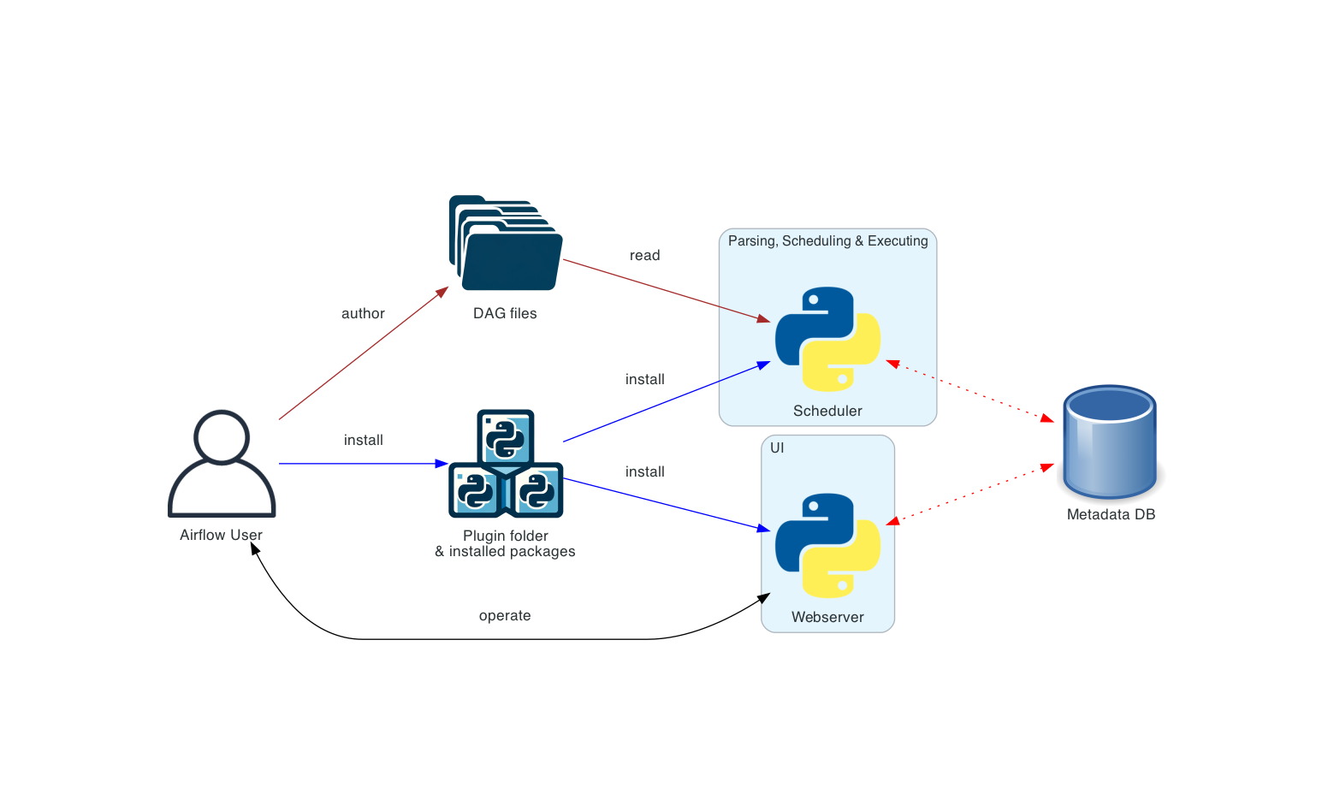
Notes:
https://airflow.apache.org/docs/apache-airflow/stable/core-concepts/overview.html

Slide 15
Fundamental Concepts
DAG (Directed Acyclic Graph):
Bir iş akışının, başlangıç noktasından bitiş noktasına kadar uzanan, yönlü ve döngü içermeyen görevler koleksiyonu.
with DAG(...) as dag: bloğu içinde task'lar tanımlanır. Parametreler: dag_id, start_date, schedule_interval (Cron veya timedelta), catchup (geçmişe dönük çalıştırma kontrolü).
Görevler arası akış task_a >> task_b veya [task_a, task_b] >> task_c (task_a ve task_b bittikten sonra task_c) şeklinde tanımlanır.
Task (Görev):
iş akışınızdaki (DAG) tek bir çalıştırılabilir adımdır. Bu, Python kodu çalıştıran basit bir fonksiyondan, bir kabuk komutunu yürüten veya harici bir hizmetle etkileşime giren daha karmaşık bir operasyona kadar her şey olabilir.
Sensor:
Belirli bir durumun gerçekleşmesini bekleyen özel operatörler.
Örn: FileSensor (dosya varlığı), S3KeySensor (S3 anahtarı varlığı), ExternalTaskSensor (başka bir DAG veya görevin tamamlanması)

Slide 16
Operatör (Operator):
Operatör, bir görev(task) olarak gerçekleştirilecek belirli bir eylemi tanımlayan önceden tanımlanmış bir sınıftır.
Operatörler, çeşitli işlemlerin karmaşıklığını soyutlayarak iş akışları için yeniden kullanılabilir yapı taşları sağlar.
BashOperator ve PythonFunctions etc.
Görev Örneği (Task Instance):
Bir görev örneği, bir görevin belirli bir zamanda yürütülmesini belirtir. Bir DAG tarafında çalıştırması için, bir görevin durumunu (örn. çalışıyor, başarılı, başarısız, atlandı) tutar.
Zamanlayıcı (Scheduler):
Airflow zamanlayıcısı, tüm DAG'leri ve görev örneklerini izlemekten sorumlu kalıcı bir süreçtir. Birincil işlevi, tanımlanmış programlarına göre DAG çalıştırmalarını tetiklemek ve bağımlılıklarına göre hazır görev örneklerini yürütme için yürütücüye göndermektir.
Yürütücü (Executor):
Yürütücü, görevlerin fiilen yürütüldüğü mekanizmadır. Yerel bir süreçten (örn. SequentialExecutor, LocalExecutor) dağıtılmış sistemlere (örn. CeleryExecutor, KubernetesExecutor) kadar değişebilir; görev yürütmesini çalışan düğümler arasında dağıtmaktan ve yönetmekten sorumludur.

Slide 17
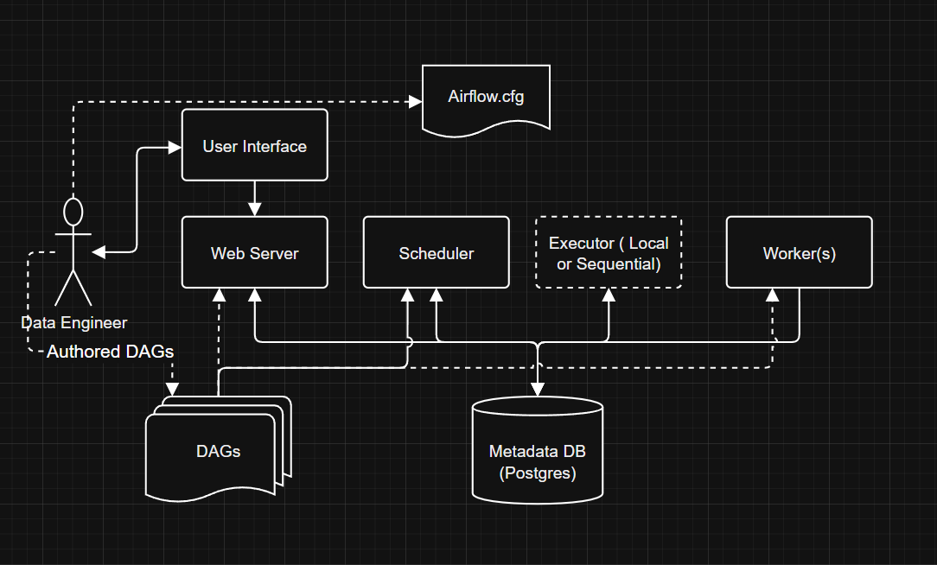
Airflow Basic Arch Diagram
Notes:
https://cwiki.apache.org/confluence/display/AIRFLOW/Drawio+Diagrams

Slide 18
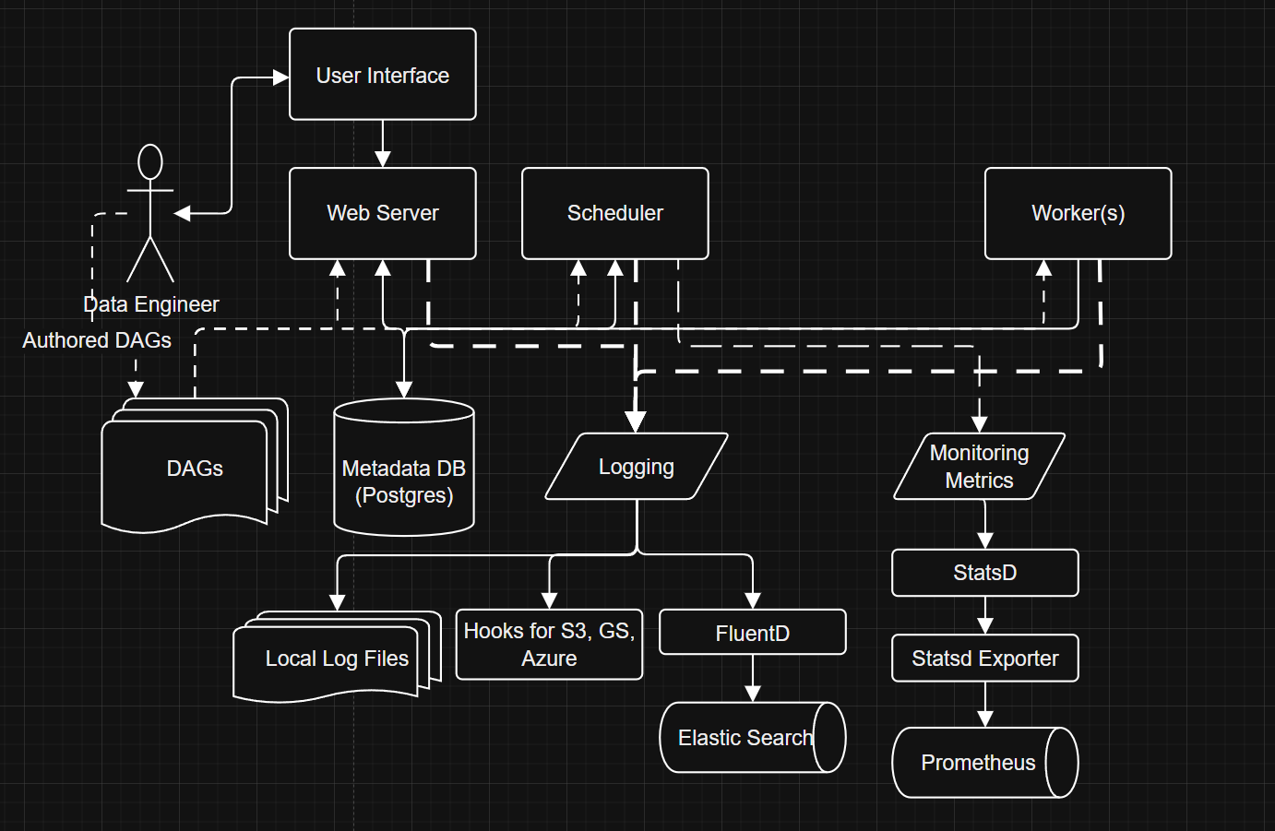
Airflow Logging Arch Diagram
Notes:
https://cwiki.apache.org/confluence/display/AIRFLOW/Drawio+Diagrams

Slide 19
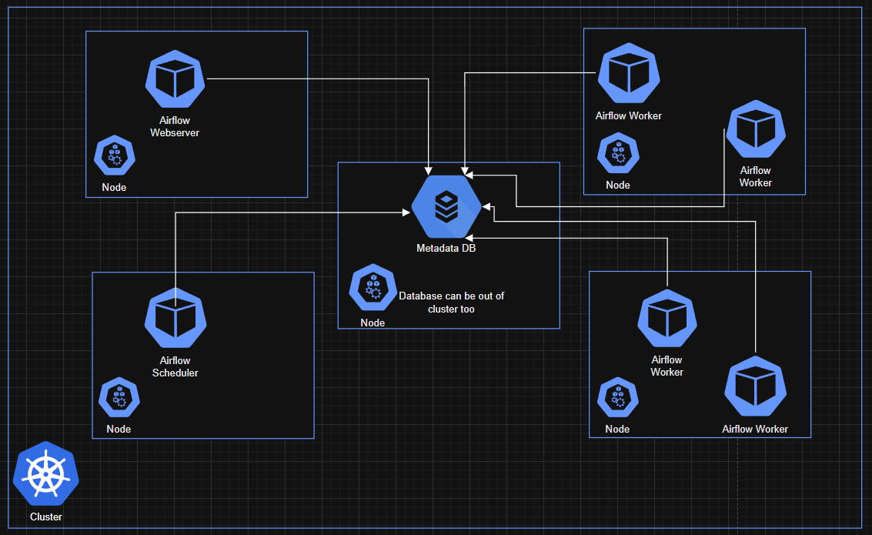
Airflow in K8S cluster
Notes:
https://cwiki.apache.org/confluence/display/AIRFLOW/Drawio+Diagrams

Slide 20
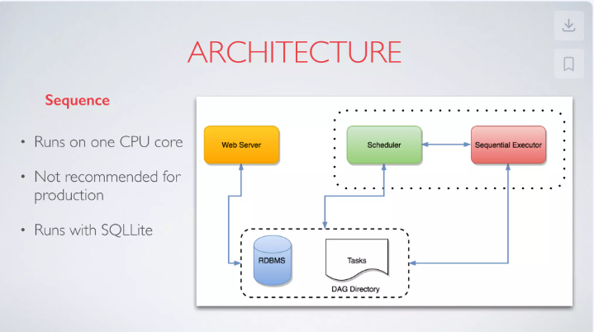
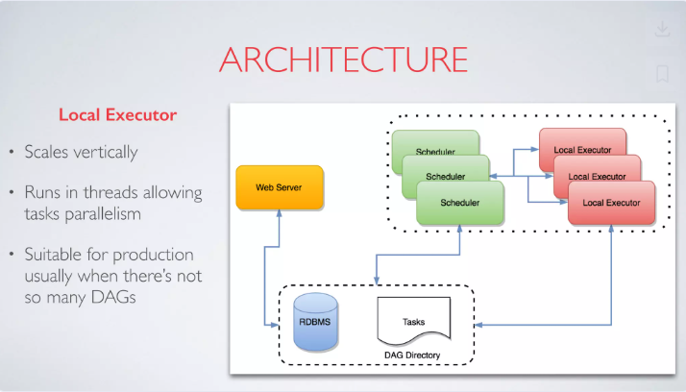
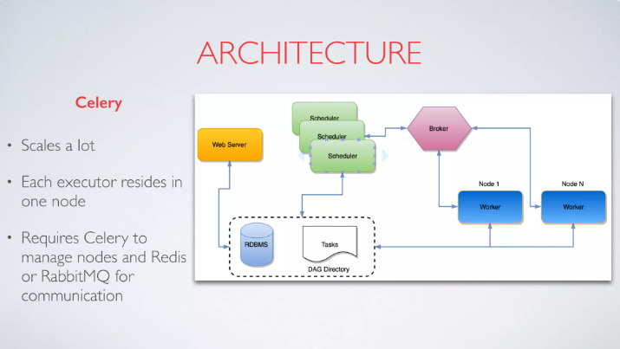
Notes:
https://www.slideshare.net/slideshow/introducing-apache-airflow-and-how-we-are-using-it/73748917

Slide 21
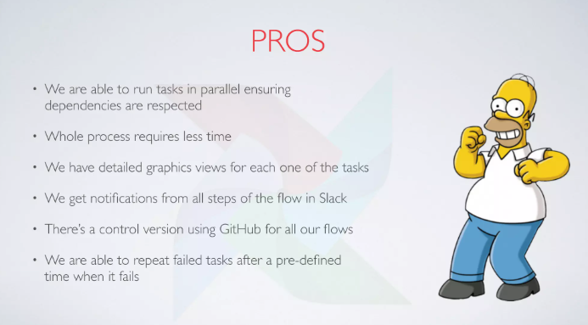
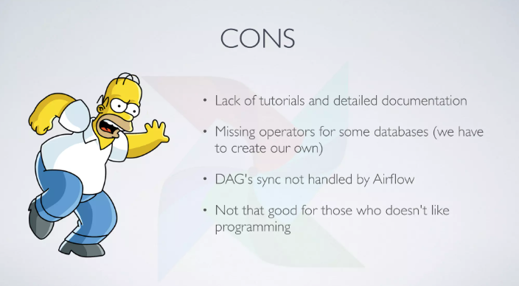
Pros - Cons
Notes:
https://www.slideshare.net/slideshow/introducing-apache-airflow-and-how-we-are-using-it/73748917

Slide 22
Use Cases
ETL (Extract, Transform, Load) Pipeline Automation
Data Science and Machine Learning Workflow Orchestration
Automated Reporting and Dashboard Data Refresh
Batch Processing and Large-Scale Data Analytics
Operational Task Automation and System Integrations
System Health Checks and Alerting Systems

Slide 23
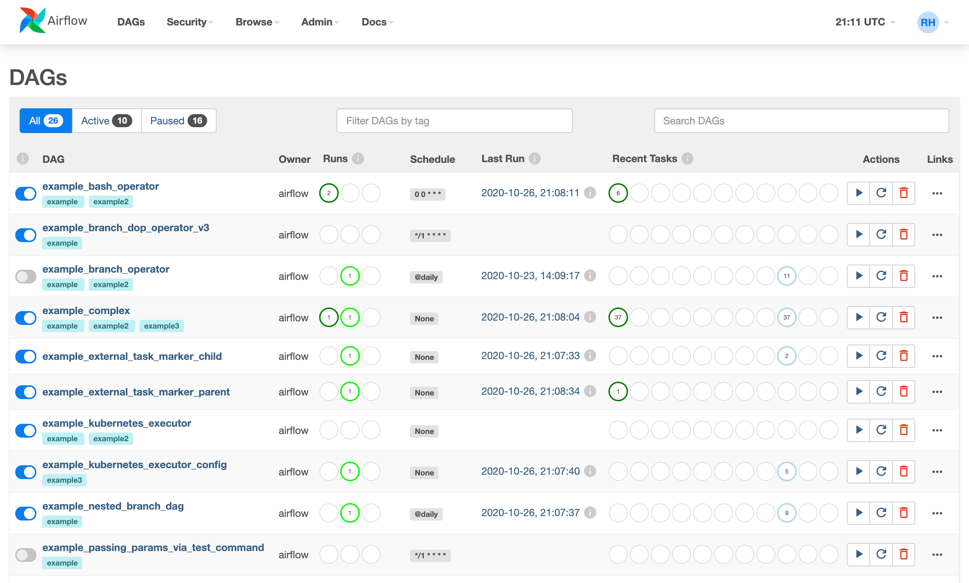
User Interfaces
Notes:
https://airflow.apache.org/docs/apache-airflow/2.0.1/ui.html

Slide 24
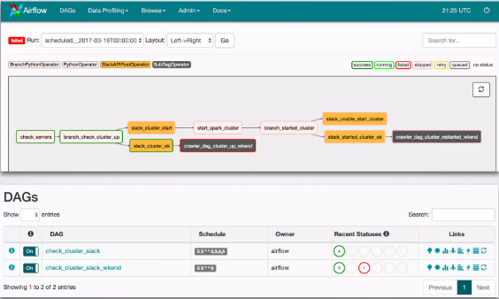
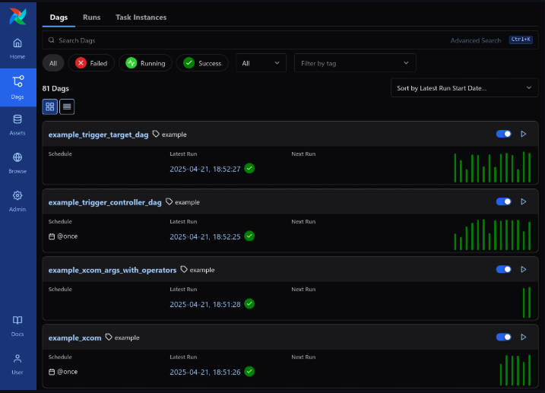
Notes:
https://www.slideshare.net/slideshow/introducing-apache-airflow-and-how-we-are-using-it/73748917

Slide 25
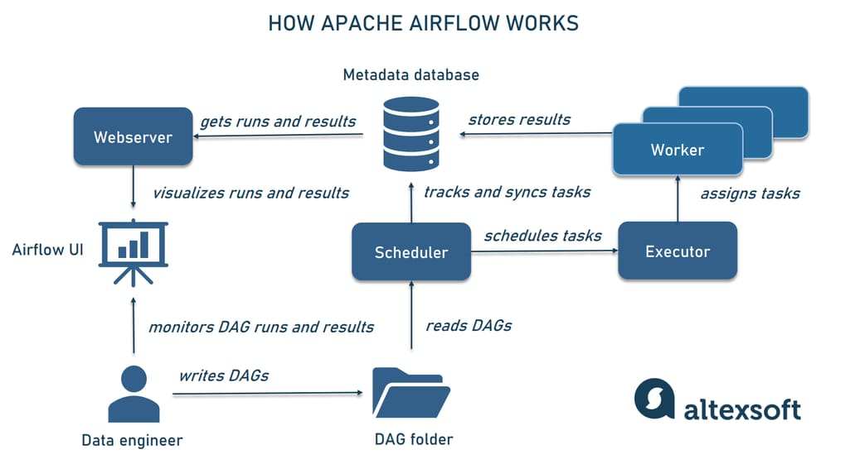
Big Picture
Notes:
https://www.altexsoft.com/blog/apache-airflow-pros-cons/

Slide 26
Demo

Slide 27
Sorular

Slide 28
Kaynakça ve Görseller
https://github.com/apache/airflow
https://airflow.apache.org
https://cwiki.apache.org/confluence/display/AIRFLOW/Airflow+Home
https://www.slideshare.net/slideshow/introducing-apache-airflow-and-how-we-are-using-it/73748917
https://airflow.apache.org/docs/apache-airflow/2.4.1/concepts/overview.html
https://airflow.apache.org/docs/apache-airflow/stable/core-concepts/overview.html
https://cwiki.apache.org/confluence/display/AIRFLOW/Drawio+Diagrams
https://airflow.apache.org/docs/apache-airflow/2.0.1/ui.html
https://www.altexsoft.com/blog/apache-airflow-pros-cons/

